Slide 1


TEMA: EVALUACIÓN DE LAS PROPIEDADES MECÁNICAS Y MICROESTRUCTURA DE UNA ALEACIÓN DE COBRE Y UNA ALEACIÓN DE ALUMINIO, MEDIANTE CUATRO PROCESOS DE FUNDICIÓN
Autores:
Medina Andrade Esteban Javier
Peña Aucatoma Andrés Sebastian
Director:
Msc. Riofrío Villena Patricio Gustavo

Slide 2
OBJETIVO GENERAL
Evaluar las propiedades mecánicas y microestructura obtenidas de una aleación de cobre y una aleación de aluminio, por cuatro procesos de fundición: molde permanente, molde de arena, molde en cáscara, centrifugada.
OBJETIVOS ESPECÍFICOS
Revisión del estudio del arte de la relación entre los procesos de fundición y su efecto en la microestructura y sus propiedades mecánicas
Obtener probetas mediante cuatro procesos de fundición: molde de arena, molde permanente, molde centrífugo, molde de cáscara.
Caracterizar la microestructura de una aleación de aluminio y una aleación de cobre de bajo punto de fusión mediante los cuatro procesos de fundición, comparar el tamaño de grano del centro al borde de las probetas obtenidas
Ejecutar ensayos de tracción y Charpy, y medición de dureza a las probetas de aleación de aluminio y la aleación de cobre obtenidas en los cuatro procesos de fundición.
Analizar la velocidad de enfriamiento de la fundición en molde permanente con una termocupla tipo K y realizar una simulación, mediante elementos finitos, donde se verifique el tiempo de solidificación.
Analizar y concluir sobre los resultados obtenidos

Slide 3
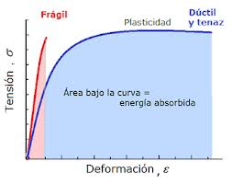

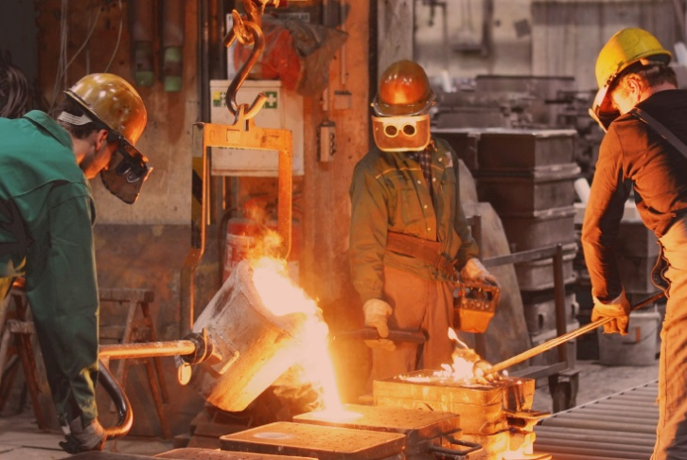
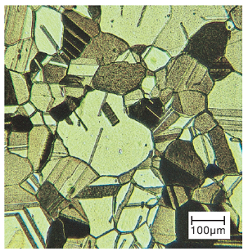
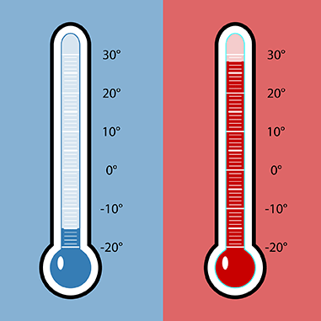
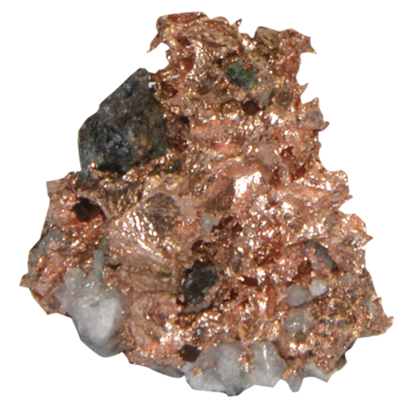
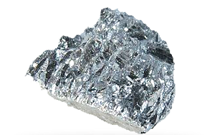
Justificación e importancia
La fundición es una rama muy importante dentro de la manufactura, debido a que con este proceso se pueden producir piezas u objetos de formas complejas y de gran tamaño.

Slide 4
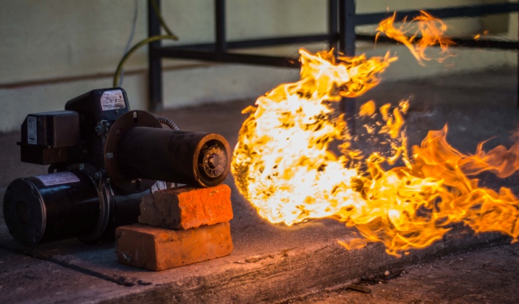
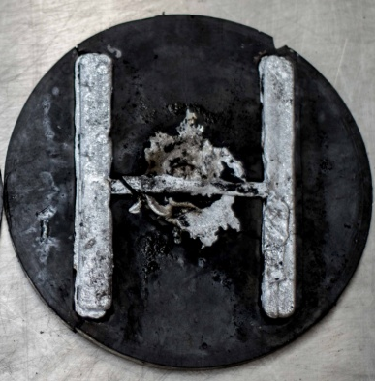
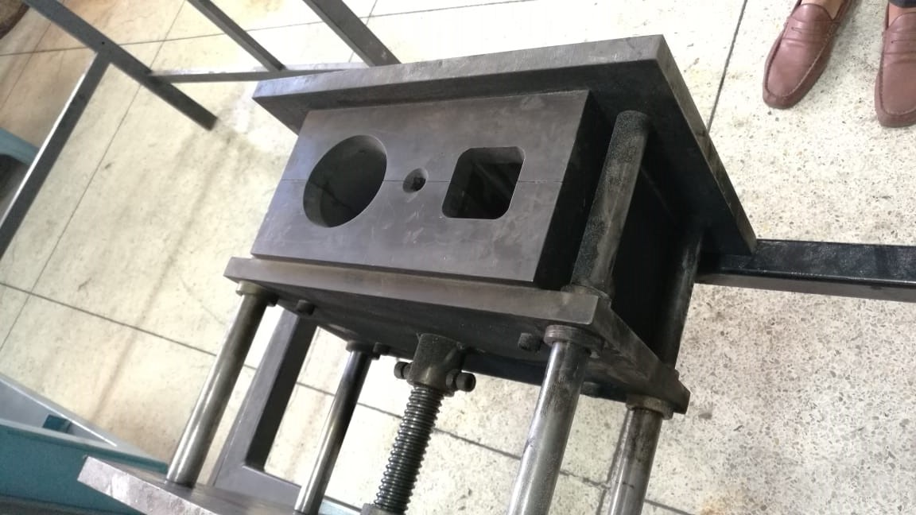
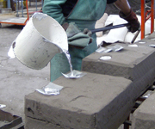
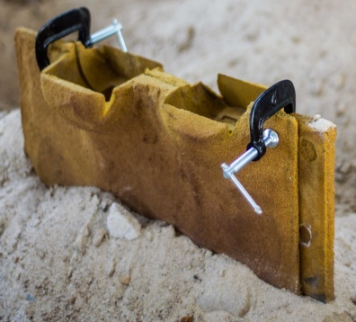
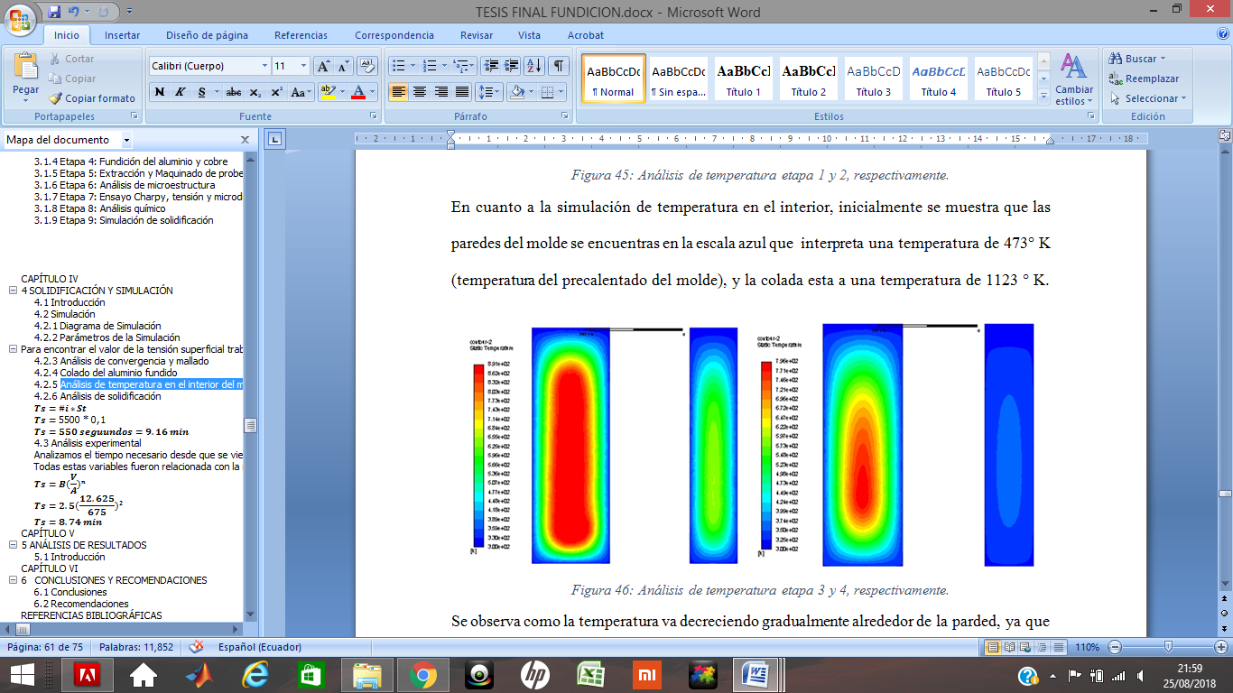
Alcance del proyecto
Mantenimiento
Caracterización del material
Fundición Cáscara
Fundición Arena
Molde Permanente
Centrifugada
Ensayo de tensión
Ensayo de impacto
Ensayo de dureza
Análisis químico
Microestructura
Simulación

Slide 5
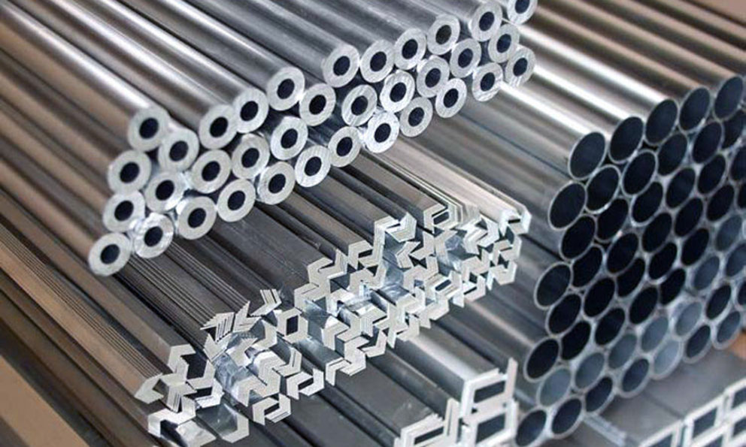
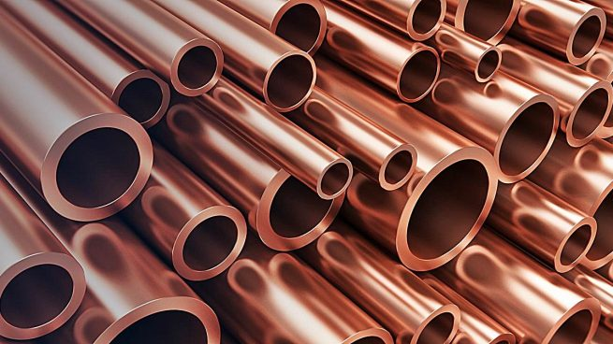
ALEACIÓN ALUMINIO
LATÓN
Propiedades:
Metal no ferroso
Densidad: 2.70 g/cm³
Temperatura de fundición: 660 °C
Propiedades:
Metal no ferroso
Densidad: 8.94 g/cm³
Temperatura de fundición: 1084 °C
Características
-Alta maleabilidad -Alta ductilidad -Resistencia a la corrosión

Slide 6
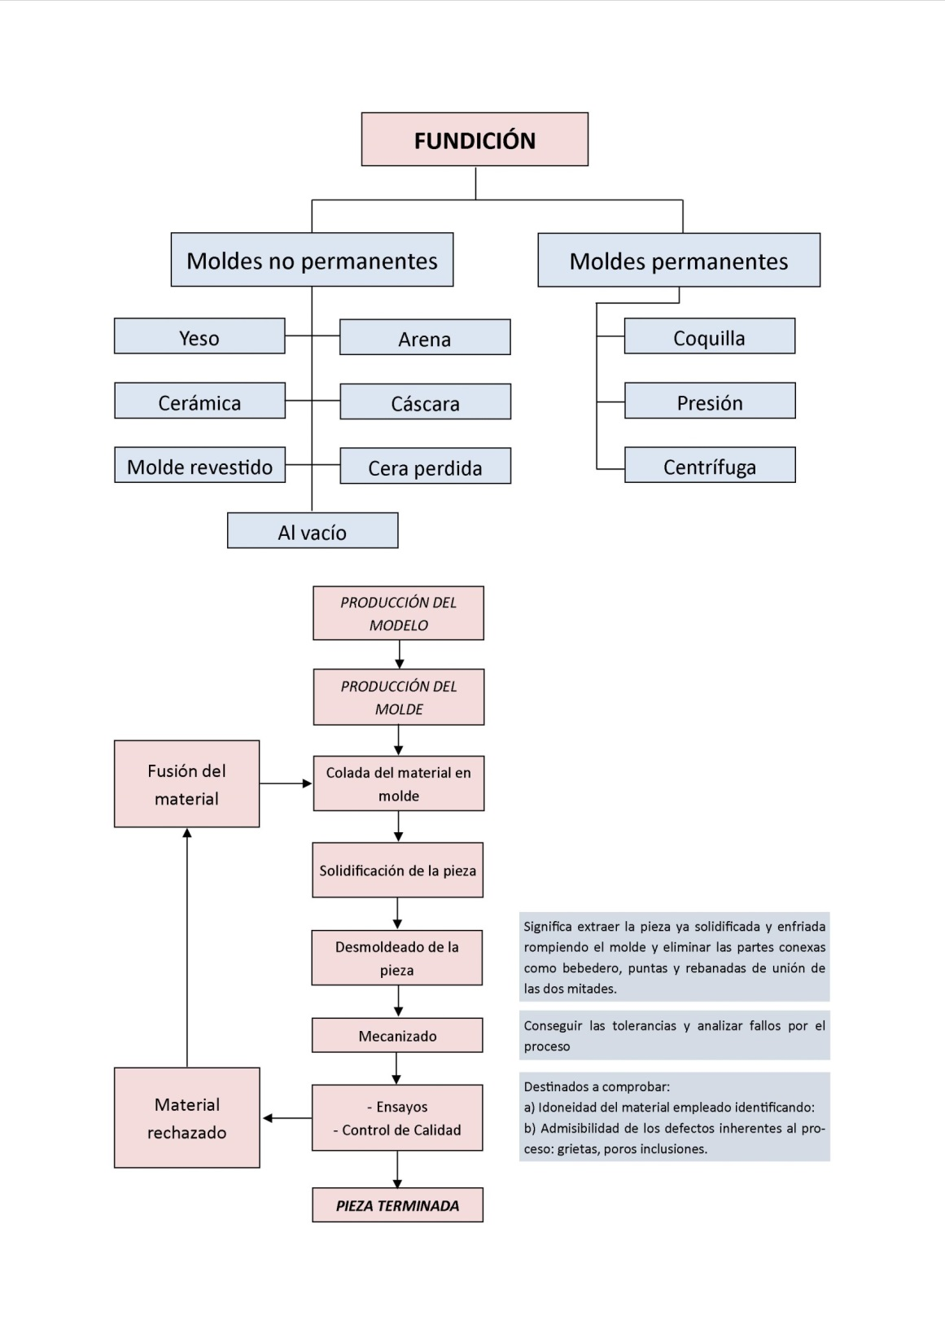
FUNDICIÓN
Fundición
Enfriamiento
Cambios de fase
Propiedades y características del material

Slide 7
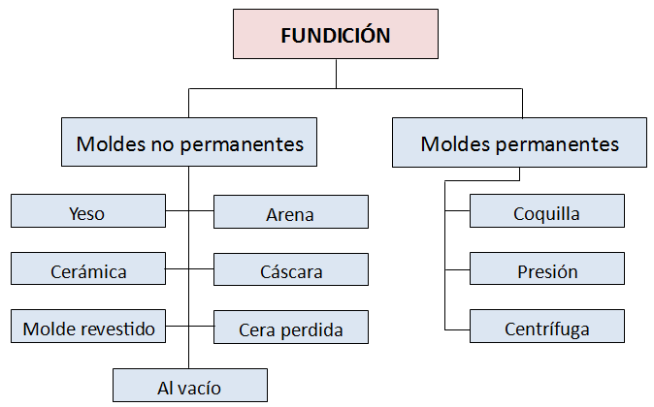
CLASIFICACIÓN DE LOS SISTEMAS DE FUNDICIÓN

Slide 8
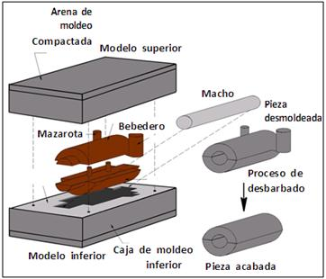
Fundición en Molde de Arena
Molde temporal
Metales de alto punto de fusión
Mezcla Arena-Bentonita(5%)

Slide 9
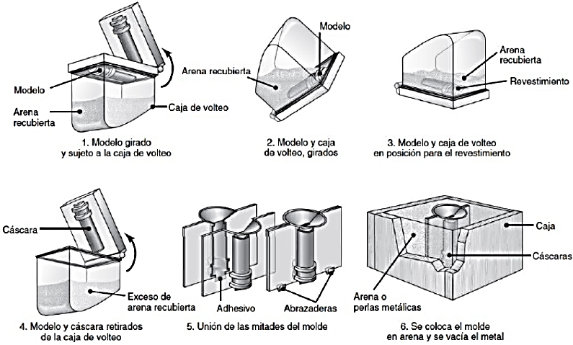
Fundición en Cáscara
Molde Temporal
Buen Acabado Superficial
Mezcla Sílice-Resina Fenólica(10%)

Slide 10
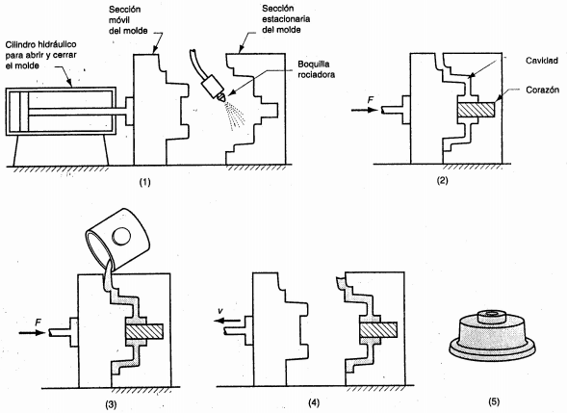
Fundición en molde Permanente
Molde reutilizable
Buen Acabado Superficial
Molde de hierro fundido o metal

Slide 11
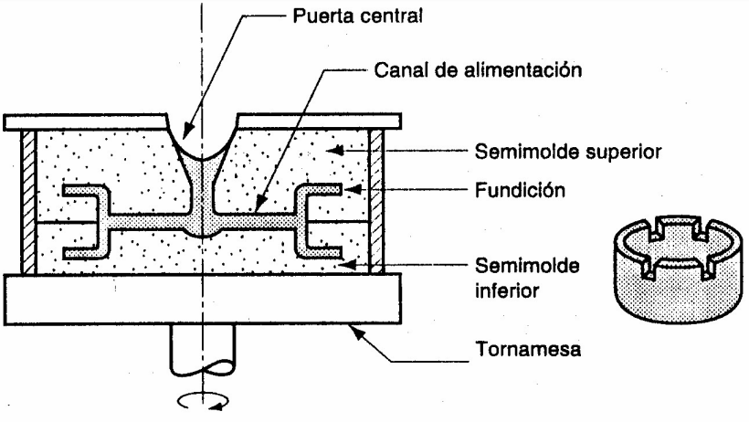
Fundición Centrifugada
Altos detalles
Fundición en serie
Buen acabado superficial
Moldes de Silicona-Caucho

Slide 12
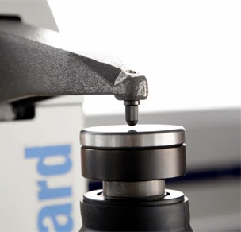
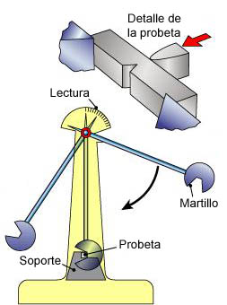
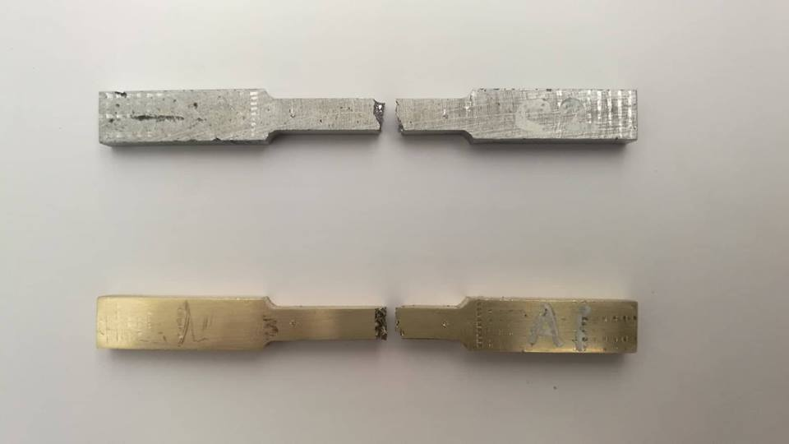
Propiedades Mecánicas
Ensayo de Tensión
Ensayo de Impacto
Ensayo de Dureza
Norma ASTM E8
Mide el esfuerzo de fluencia y esfuerzo último
Norma ASTM E23
Mide la energía absorbida (Tenacidad)
Norma ASTM E18
Mide la dureza del material

Slide 13
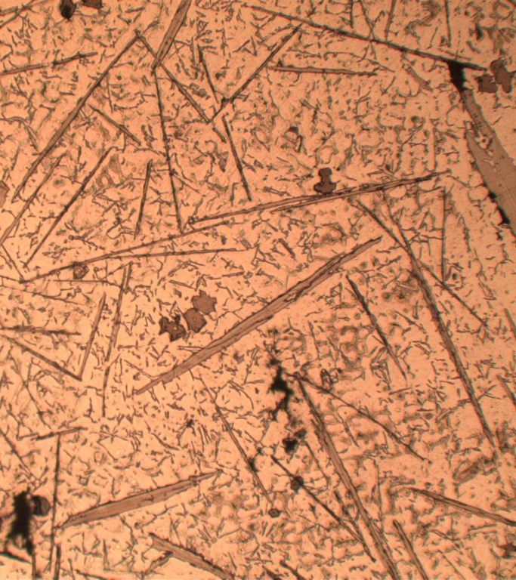
Microestructura
El desarrollo de la estructura comienza con la formación de granos debido a la zona de enfriamiento
Utilizada para determinar e identificar el numero de fases presentes en el material
Medición de tamaño de grano
Identificación de defectos
Estructura y naturaleza del material

Slide 14
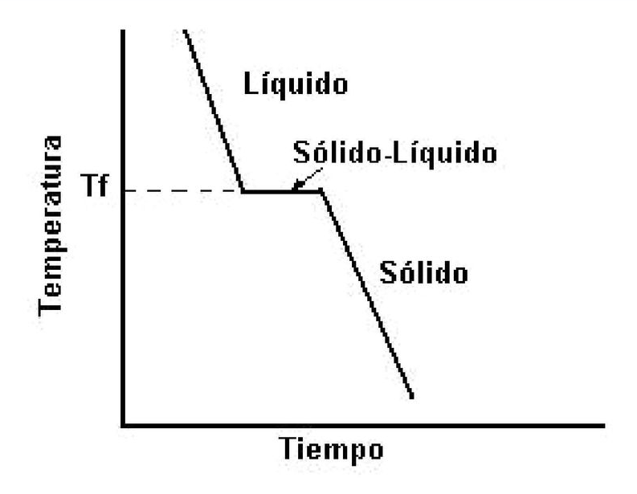
Solidificación y Enfriamiento
La colada se enfría, y solidifica pasado un tiempo específico según: el material fundido, el tipo de molde, factores ambientales, etc.

Slide 15
Metodología
ETAPAS | PROCESO | DESCRIPCIÓN
ETAPA 1 | Verificación y mantenimiento de equipos | Mantenimiento de equipos para la fundición
ETAPA 2 | Elaboración de lingotes de latón y aluminio | Obtención de las aleaciones
ETAPA 3 | Preparación de moldes de fundición | Molde permanente, cáscara, arena, centrifugado
ETAPA 4 | Fundición del aluminio y cobre | Fundición del aluminio y el cobre por medio de los cuatro procesos
ETAPA 5 | Maquinado de probetas para ensayos | Preparación de probetas según normativa ASTM
ETAPA 6 | Análisis de microestructura | Lijado, pulido de probetas y análisis de microestructura
ETAPA 7 | Ensayo Charpy, tensión y microdureza | Obtención de propiedades mecánicas
ETAPA 8 | Análisis químico | Determinación de los componentes de cada aleación
ETAPA 9 | Análisis de solidificación | Análisis de velocidad de enfriamiento y solidificación

Slide 16
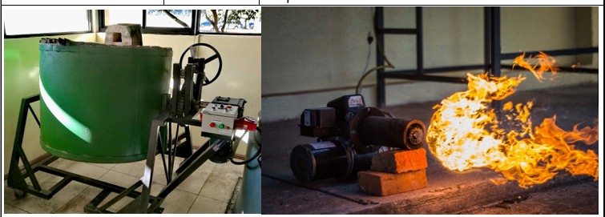
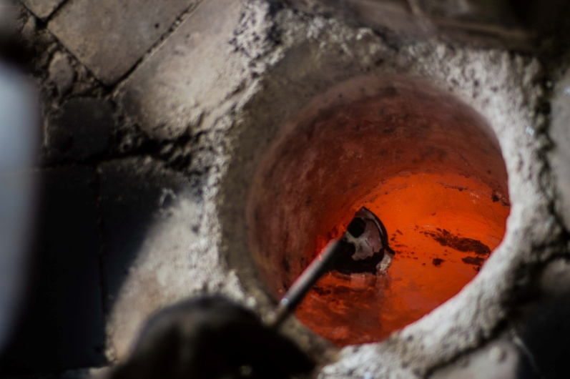
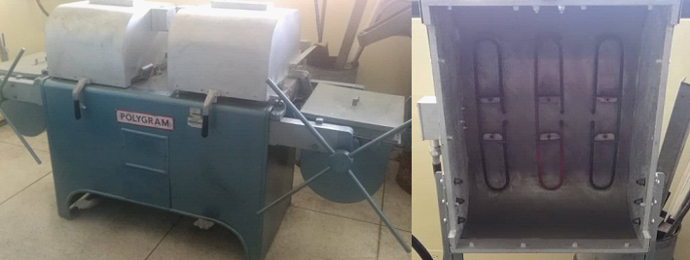
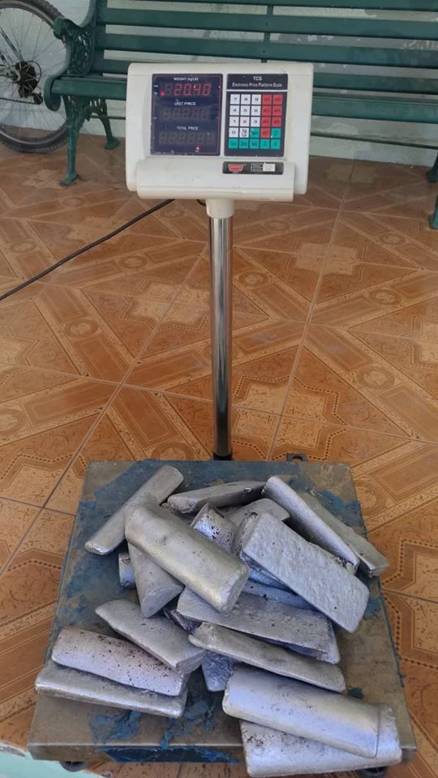
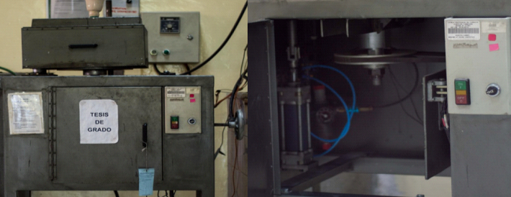
Etapa 1: Mantenimiento
Etapa 2:
Elaboración Lingotes

Slide 17
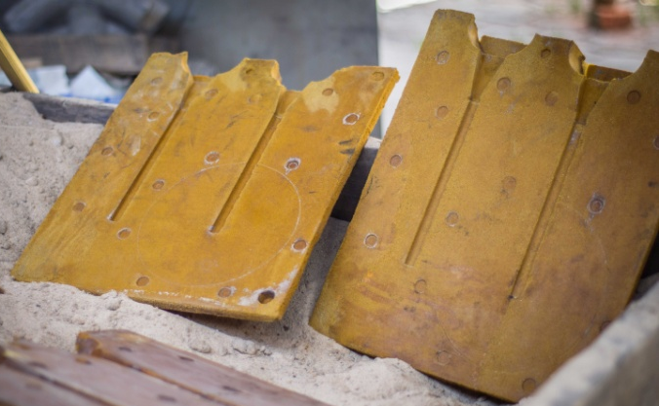
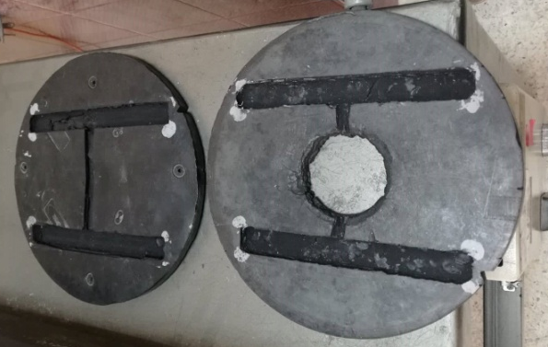
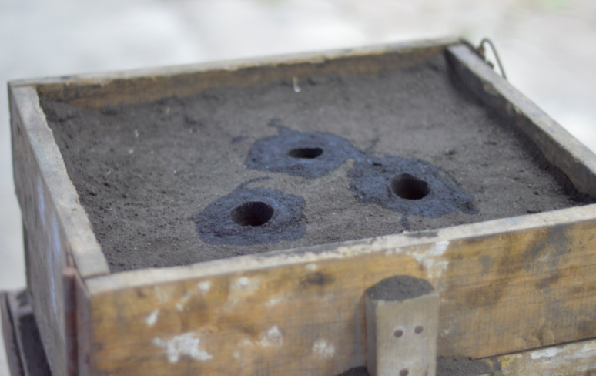
Etapa 3: Preparación de moldes
Molde de cascara
Molde para centrifugado
Molde permanente
Molde de arena

Slide 18
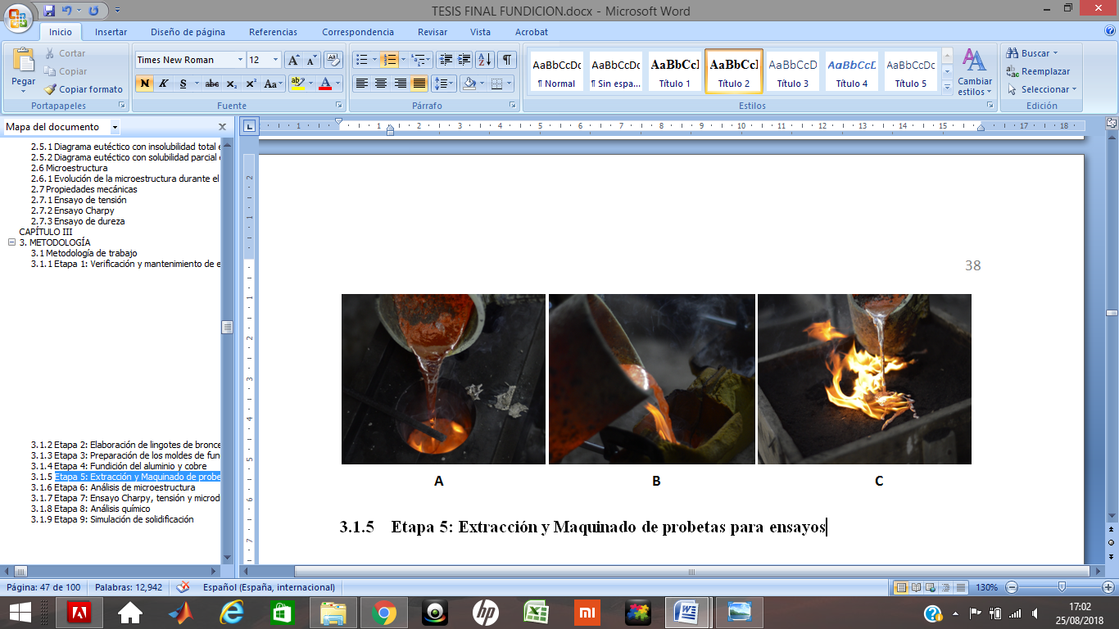
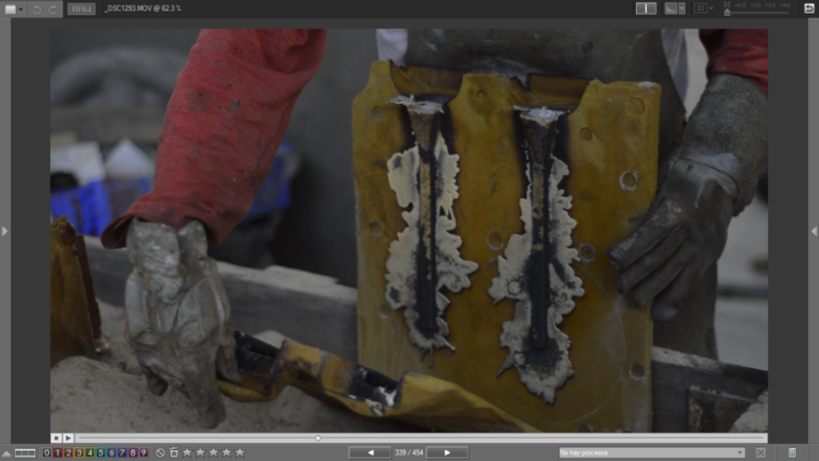
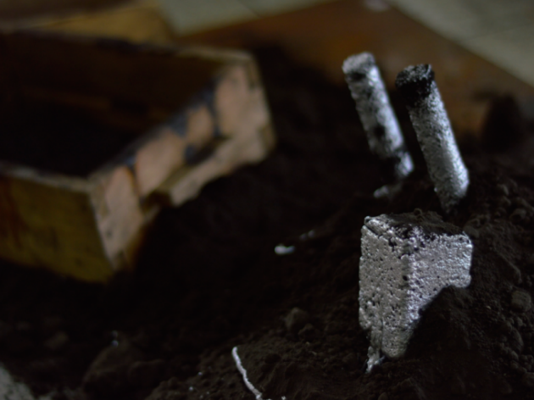

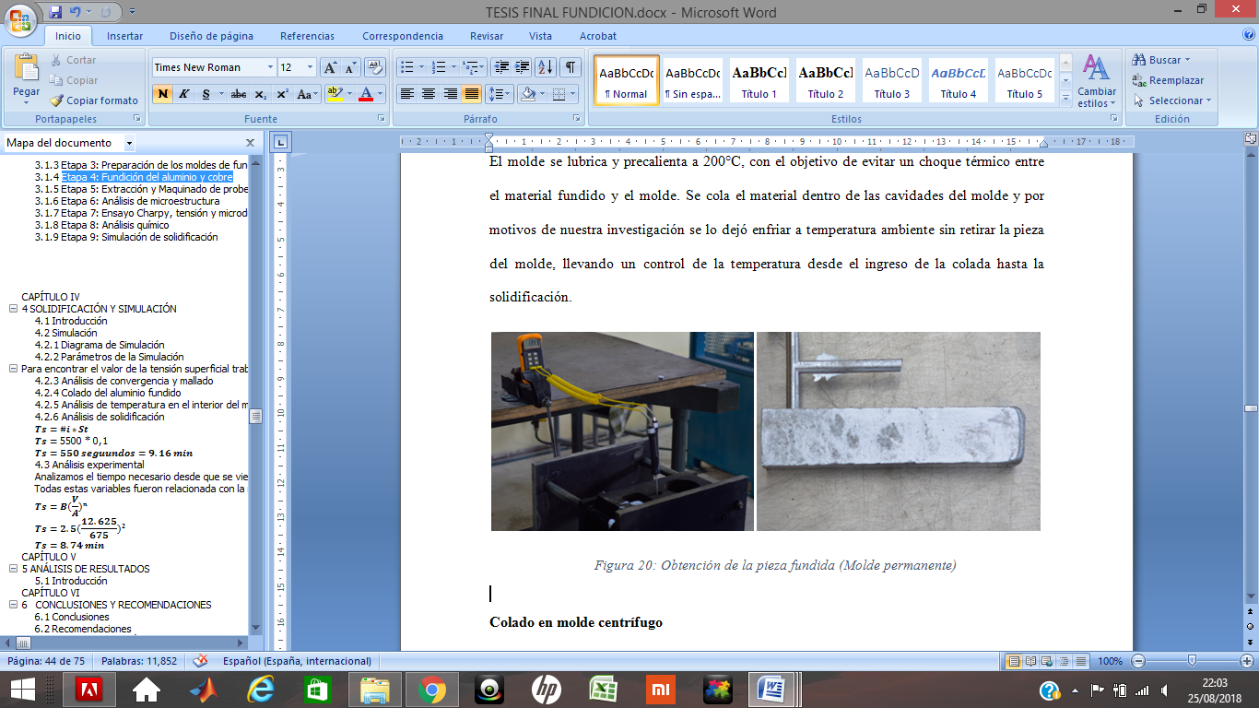
Etapa 4: Fundición del aluminio y latón

Slide 19
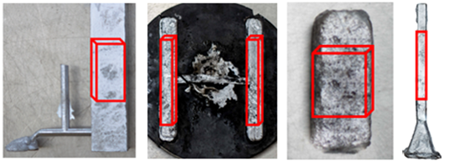
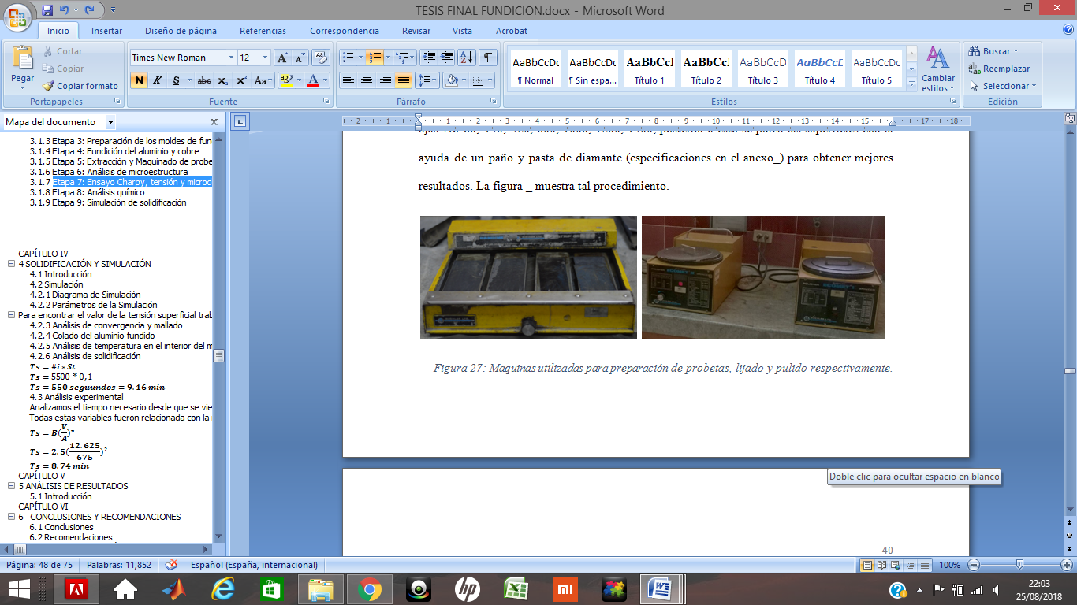
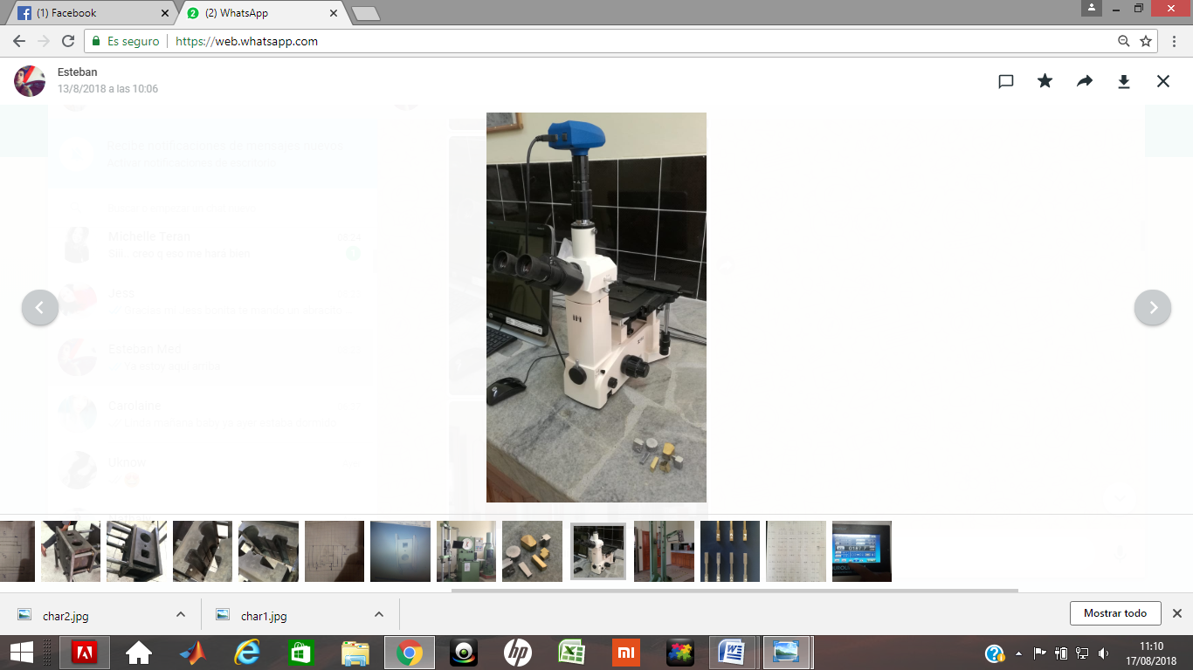
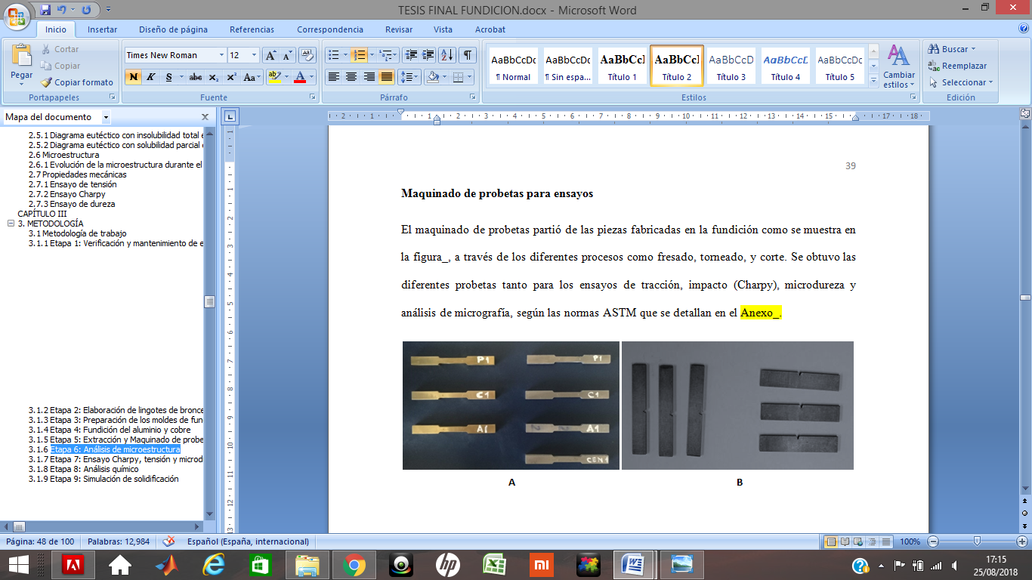
Etapa 5: Extracción y maquinado de probetas
Etapa 6: Análisis de microestructura
ASTM B557M

Slide 20
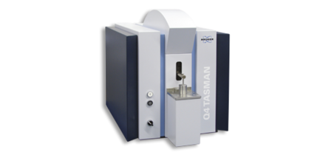
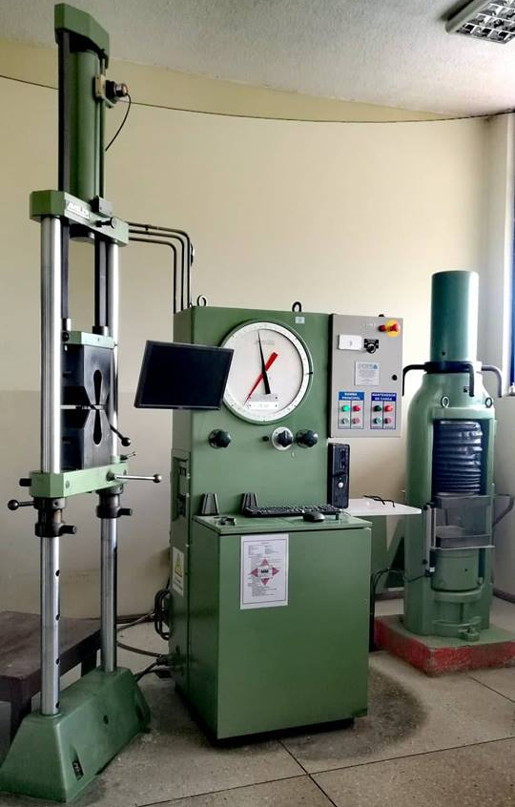
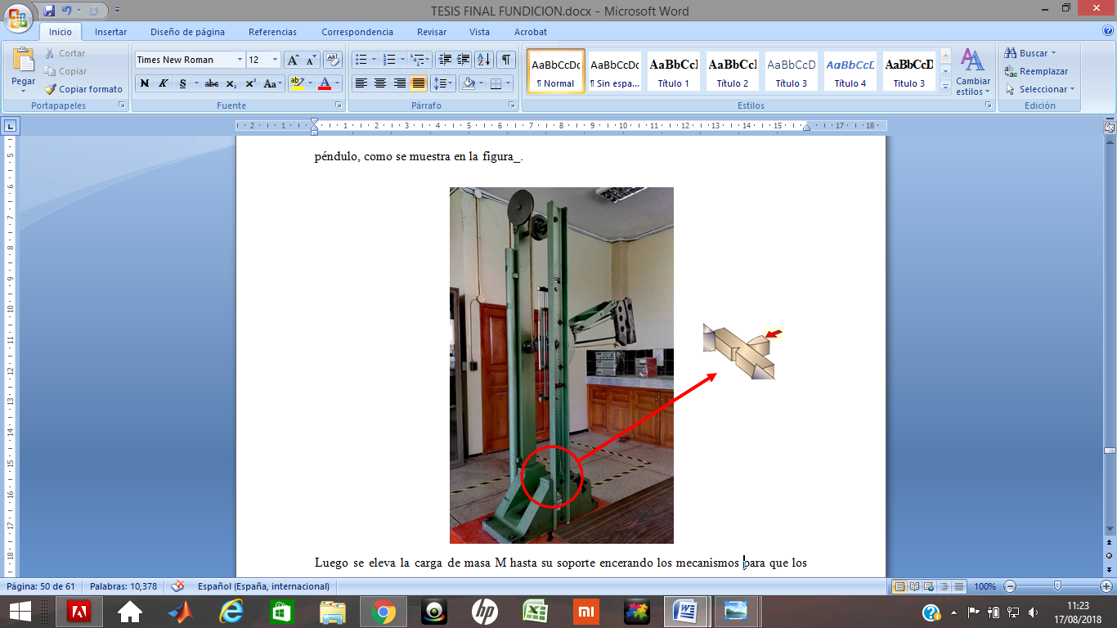
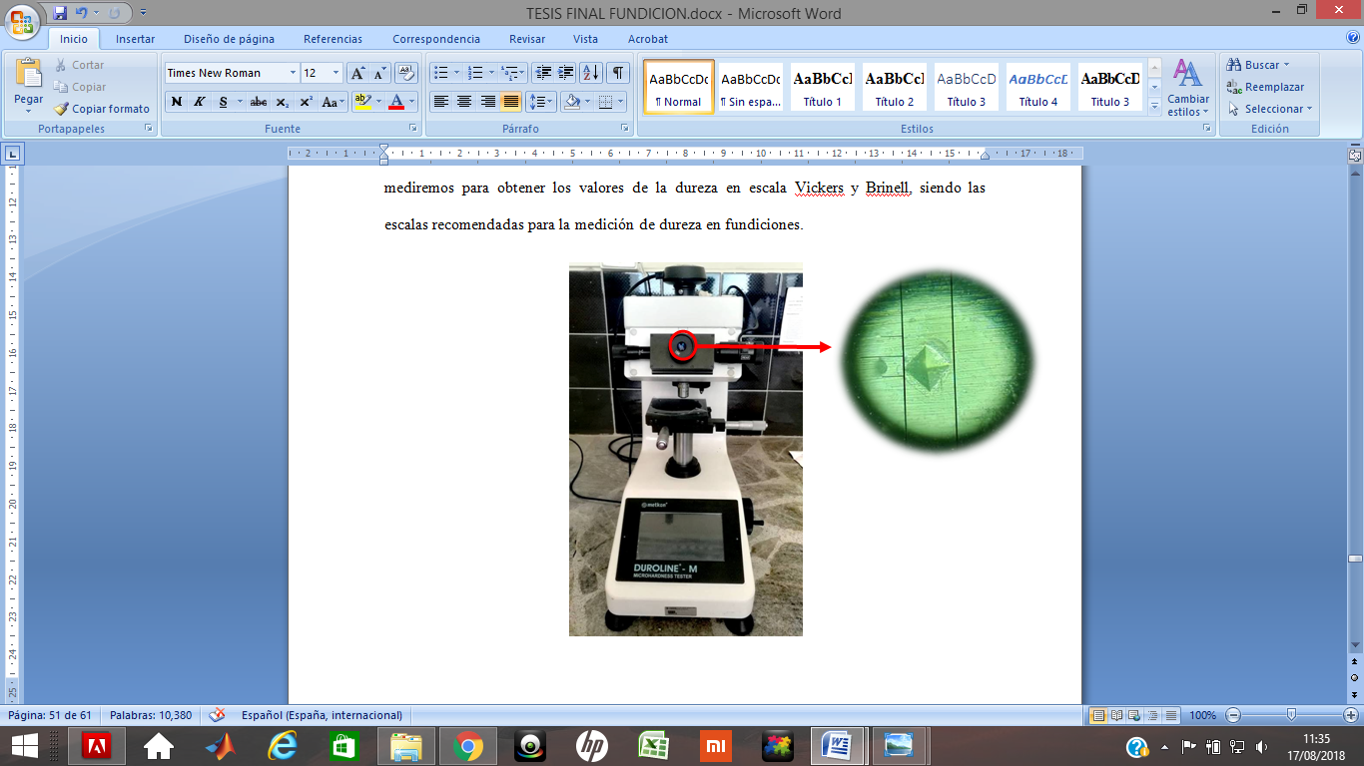
Etapa 7: Ensayos Mecánicos
Etapa 8: Análisis químico
Sy
Sut
E
% elong.
Tenacidad
Dureza
Espectómetro de chispa
Máquina Universal
Máquina ensayo Charpy
Máquina de Microdureza

Slide 21
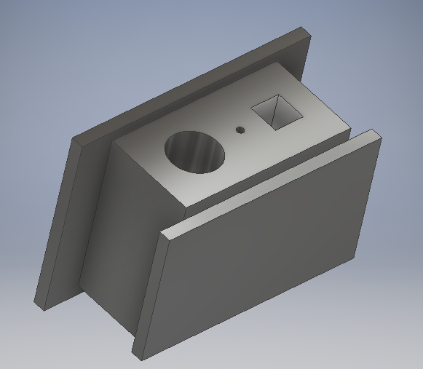
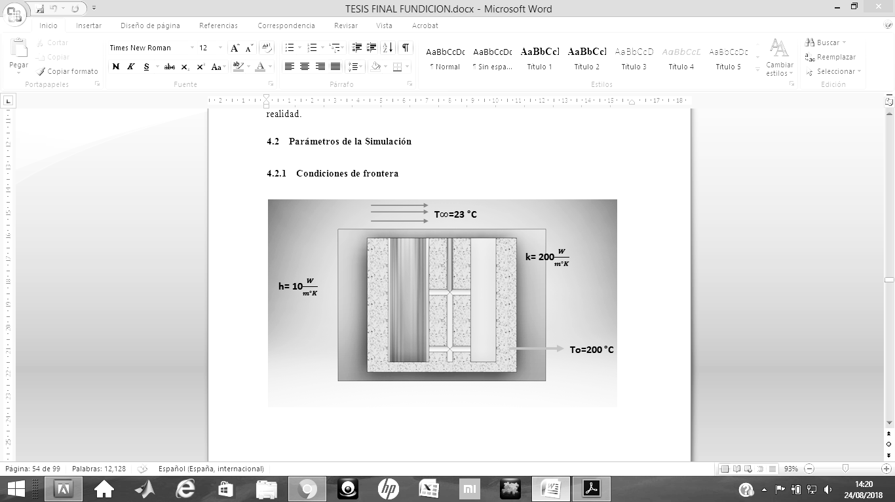
Etapa 9: Simulación de solidificación

Slide 22
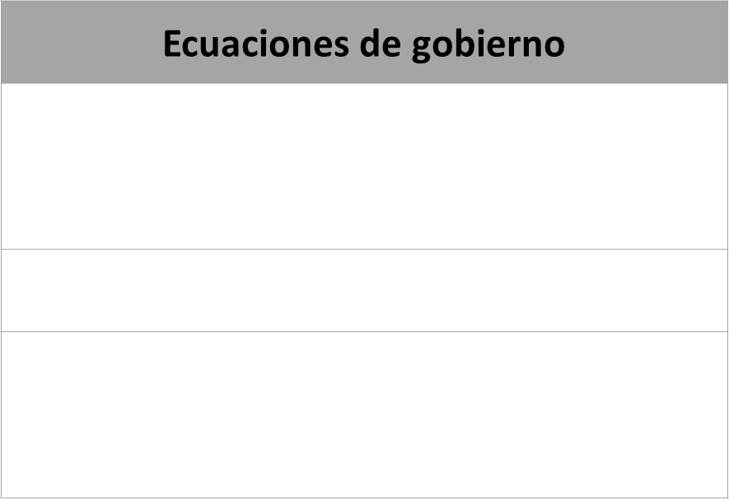

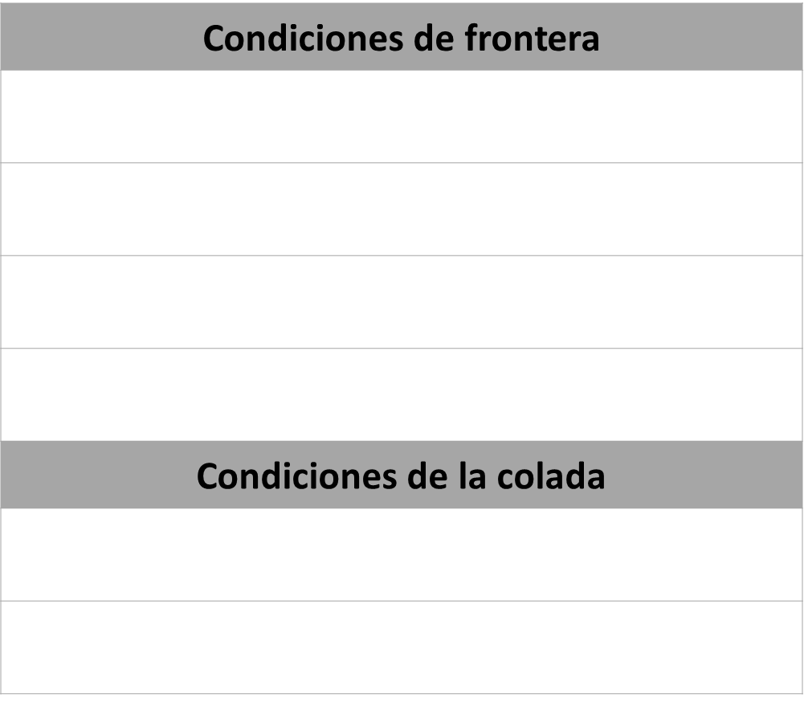
Simulación de solidificación de la aleación de aluminio
Ecuación que rige la solidificación:
Condiciones de frontera
Precalentado del molde | To | 200 | [°C]
Temp. Medio Ambiente | $$T∞$$ | 23 | [°C]
Coeficiente de convección | H | 10 | $$\left[\frac{W}{m °K}\right]$$
Coeficiente de conductividad | K | 200 | $$\left[\frac{W}{m °K}\right]$$
Condiciones de la colada
Temperatura de colada | Tc | 850 | [°C]
Velocidad de vertido | Vv | 0.5 | [m.s]
$$\frac{δ}{δt}\left(ρH\right)+∇∙\left(ρvH\right)=∇∙\left(k∇T\right)+S$$
Ecuaciones de gobierno
Densidad | $$ρ=2911−0.376T$$ | $$\left[\frac{Kg}{m^{3}}\right]$$
Viscosidad | $$n=0.987x{10}^{−3}$$ | $$[mPa.s]$$
Tensión superficial | $$γ=871−0.155(t−660)$$ | $$\left[\frac{mN}{m}\right]$$

Slide 23
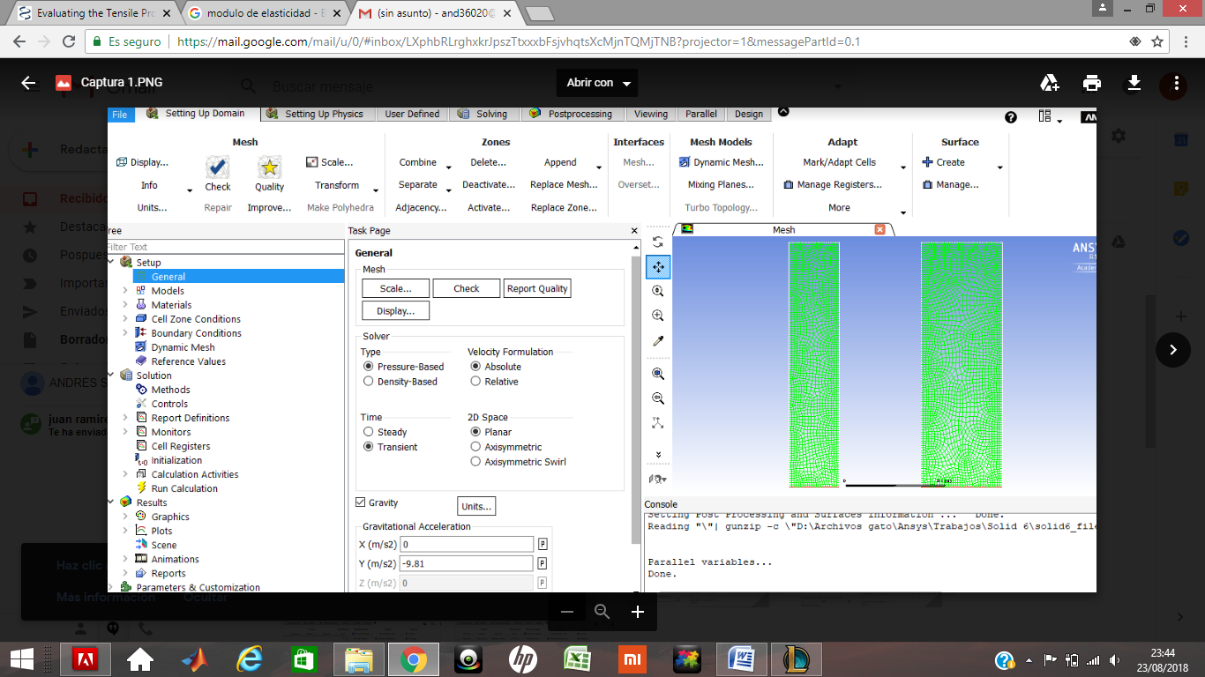

Análisis de convergencia y mallado
Proceso de mallado automático
Se puede aumentar el número de mallado para acercarnos a la realidad.
Converge al tener una tendencia
Con el tamaño óptimo de mallado se reduce la variabilidad de resultados.
Número de iteraciones: 7000

Slide 24





Análisis de temperatura
Análisis de solidificación

Slide 25





Análisis de simulación
Análisis teórico
Análisis experimental
Regla de Chvorinov
Temp (K) | Tiempo (min)
1123 | 1
1109.34 | 2
1031.92 | 3
988.87 | 4
957.87 | 5
950.32 | 6
936.65 | 7
935.17 | 8
933.21 | 8.6
931.62 | 9
928.4 | 10
Tiempo de solidificación
$Ts=\#i∗St$
$$Ts=B(\frac{V}{A})^{n}$$
$Ts=$ 5100 * 0,1
$$Ts=510 seguundos$$
$Ts$ $=8.5 min$
$$Ts=2.5(\frac{12.625}{675})^{2}$$
$$Ts=8.74 min$$
$$Ts=8.61 min$$

Slide 26




Experimentación de la Aleación Aluminio
A un aumento de 50X es posible apreciar de manera general las porosidades en la fundición, y la magnitud de agujas de la fase β las cuales son compuestos intermetálicos por el alto contenido de hierro.
Análisis Visual
PERMANENTE
CENTRIFUGADA
CÁSCARA
ARENA

Slide 27








Análisis
Micrográfico
Las “agujas” son compuestos intermetálicos de hierro que cristalizan en forma (β-AlFeMnSi), o en forma de “escritura china” (α-AlFeMnSi).
Dependen de la fracción de volumen, según la velocidad de enfriamiento.
PERMANENTE
CENTRIFUGADA
CÁSCARA
ARENA

Slide 28







Micrografía Molde
Permanente
De la pared hacia el núcleo disminuye la cantidad de agujas de la fase β.
A medida que el enfriamiento es más rápido, el espaciamiento entre brazos dendríticos disminuye.
A
B
C

Slide 29

Análisis Químico
Metales | Aleantes (%)
Aluminio (Al) | 84,52
Silicio (Si) | 8,938
Hierro (Fe) | 3,671
Cobre (Cu) | 1,395
Zinc (Zn) | 0,646
Níquel (Ni) | 0,236
Plomo (Pb) | 0,156
Magnesio (Mg) | 0,15
Manganeso (Mn) | 0,096
Titanio (Ti) | 0,051
Cromo (Cr) | 0,033
Estaño (Sn) | 0,029
Galio (Ga) | 0,012
Vanadio (V) | 0,006
La aleación de aluminio pertenece a la familia 4xx.x (Si).

Slide 30

Diagrama Aluminio-Silicio
Diagrama binario
Eutéctico en la composición
Al-12,6% Si
Hipoeutéctico en la composición
Al-8,9% Si

Slide 31


Fases presentes en la aleación de Aluminio
Fase | Morfología
Si | Poliedros ramificados, plaquetas o varillas
$${Al}_{2}Cu$$ | Partículas redondas o irregulares, partículas dispersas
α-Al(FeMnSi) | Poliedros, letras chinas
β-AlFeSi | Agujas

Slide 32
Propiedades Mecánicas Aleación de Aluminio
Ensayo de Tracción
 | % elong | E | Sy | Sut
 | % | Mpa | Mpa | Mpa
Cáscara | 1,84 | 3560,9 | 65,42 | 82,19
Permanente | 2,16 | 3338,3 | 71,84 | 93,65
Arena | 1,76 | 3419,3 | 60,13 | 79,29
Centrifugada | 2,00 | 3465,9 | 69,15 | 82,58
ASTM E8.
A mayor porosidad y mayor tamaño de grano, una menor resistencia.
El que presenta mejores propiedades es la fundición en molde permanente

Slide 33
ENSAYOS DE IMPACTO
 | No. | Kg.m
Cáscara | 1 | 2,0
 | 2 | 2,0
 | 3 | 2,0
 | PROM | 2,0
Permanente | 1 | 2,6
 | 2 | 2,9
 | 3 | 2,8
 | PROM | 2,8
Arena | 1 | 0,8
 | 2 | 1,0
 | 3 | 0,8
 | PROM | 0,9
Centrifugado | 1 | 2,0
 | 2 | 1,9
 | PROM | 2,0
Ensayo de Impacto (Charpy)
ASTM E23.
Relación entre resistencia al impacto y estructura interna.
Material Frágil
El que presenta mejores propiedades es la fundición en molde permanente

Slide 34
DUREZA
 | No. | HV | HRB
Cáscara | 1 | 99,4 | 55,1
 | 2 | 92,3 | 51,3
 | 3 | 101 | 58,6
 | PROM | 97,57 | 55
Permanente | 1 | 112,3 | 64,7
 | 2 | 103 | 58,6
 | 3 | 11,9 | 64,7
 | PROM | 75,73 | 62,67
Arena | 1 | 123,6 | 69,9
 | 2 | 138,4 | 76,4
 | 3 | 115,2 | 64,7
 | PROM | 125,73 | 70,33
Centrífugo | 1 | 118,6 | 67,40
 | 2 | 101,1 | 58,6
 | 3 | 145,2 | 78,3
 | PROM | 121,63 | 68,10
Ensayo de microdureza
ASTM E18.
A mayor velocidad de enfriamiento, mayor dureza en el material.
El que presenta la dureza mas alta es la fundición en molde de arena.

Slide 35



Experimentación del Latón
Análisis Visual
La porosidad disminuye significativamente las propiedades mecánicas del material fundido.
PERMANENTE
CÁSCARA
ARENA

Slide 36







Análisis
Micrográfico
Crecimiento dendrítico, brazos primarios y secundarios.
Relación entre velocidad de enfriamiento y tamaño de grano.
Mayor tiempo de solidificación, aumenta el espaciamiento dendrítico.
Vel. Enfriam.
Tamaño
Grano
Tamaño
Grano
Dureza
PERMANENTE
CÁSCARA
ARENA

Slide 37






Micrografía Molde
Permanente
El tamaño de grano crece a medida que se localiza la micrografía en el centro del lingote.
El aumento de la velocidad de enfriamiento aumenta el grado de subenfriamiento y permite disminuir el tamaño de grano resultante.
A
B
C

Slide 38

Análisis Químico
Metales | Aleantes (%)
Cobre (Cu) | 77,21
Zinc (Zn) | 19,48
Plomo (Pb) | 2,438
Aluminio (Al) | 2,243
Estaño (Sn) | 1,459
Níquel (Ni) | 0,462
Hierro (Fe) | 0,283
Silicio (Si) | 0,129
Manganeso (Mn) | 0,088
Teluro (Te) | 0,084
Antimonio (Sb) | 0,06
Plata (Ag) | 0,014
Fósforo (P) | 0,009
Selenio (Se) | 0,005
La aleación de cobre (Latón) pertenece a la familia C8xxxx.

Slide 39


Diagrama Cu - Zn
-Fases α y β -Aleación Cu-19,5% Zn

Slide 40
Propiedades Mecánicas Latón
Ensayo de Tracción
 | % elong. | E | Sy | Sut
 | % | Mpa | Mpa | Mpa
Cáscara | 4,72 | 1707,565 | 80,49 | 120,39
Permanente | 5,01 | 1730,952 | 86,75 | 132,18
Arena | 4,35 | 1763,165 | 76,57 | 113,05
ASTM E8.
El que presenta mejores propiedades es la fundición en molde permanente
A mayor porosidad y mayor tamaño de grano, una menor resistencia.

Slide 41
Ensayo de Impacto (Charpy)
ENSAYOS DE IMPACTO - LATÓN
FUNDICIÓN | No. | Kg.m
Cáscara | 1 | 6,2
 | 2 | 5,9
 | 3 | 6
 | PROM | 6,03
Permanente | 1 | 6,1
 | 2 | 6,5
 | 3 | 6,2
 | PROM | 6,27
Arena | 1 | 4,3
 | 2 | 4,2
 | 3 | 4,2
 | PROM | 4,23
ASTM E23.
Relación entre resistencia al impacto y estructura interna.
A una menor porosidad, una mayor absorción de energía.
El que presenta mejores propiedades es la fundición en molde permanente

Slide 42
DUREZA
FUNDICIÓN | No. | HV | HRB
Cáscara | 1 | 153,8 | 81,7
 | 2 | 174,6 | 87,5
 | 3 | 181,3 | 90
 | PROM | 169,9 | 86,4
Permanente | 1 | 187,7 | 89,7
 | 2 | 166,2 | 86,2
 | 3 | 197,3 | 93,2
 | PROM | 183,73 | 89,7
Arena | 1 | 184,3 | 90
 | 2 | 180,3 | 88,8
 | 3 | 193,3 | 92,2
 | PROM | 185,97 | 90,33
Ensayo de microdureza
ASTM E18.
A mayor velocidad de enfriamiento, mayor dureza en el material.
El que presenta la dureza mas alta es la fundición en molde de arena.

Slide 43
Análisis en la simulación en la Aleación de Aluminio
El punto de solidificación de la aleación de Al-Si es de 933°K (660°C).
Tiempo determinado por la simulación fue de 8.5 min.
Tiempo calculado teórico con la regla de Chvorinov fue 8.74 min.
Tiempo obtenido experimentalmente es 8.61 min

Slide 44


Teórico vs Experimental
Simulación vs Experimental
$$\%{error}_{teo vs exp}=\frac{Valor teórico−Valor experimental}{Valor teórico}∗100\%$$
$$\%{error}_{exp vs teo}=\frac{8.74−8.61}{8.74}∗100\%$$
$$\%{error}_{exp vs teo}=1.48 \%$$
$$\%{error}_{sim vs exp}=\frac{Valor simulación−Valor experimental}{Valor simulación}∗100\%$$
$$\%{error}_{sim vs exp}=\frac{8.5−8.61}{8.5}∗100\%$$
$$\%{error}_{sim vs exp }=1.28 \%$$

Slide 45

Conclusiones
Se cumplió con el objetivo de evaluar dos diferentes tipos de aleaciones, tanto la de Al-Si como el Latón, donde fueron comparadas sus propiedades mecánicas, físicas y microestructura, en los cuatro procesos de fundición que fueron por molde permanente, centrifugado, molde de arena y molde de cáscara, donde se llegó a la conclusión que el proceso que posee mejores propiedades mecánicas se dio mediante el molde permanente con valores de Sy = 71.84Mpa; Sut = 93.65Mpa y una tenacidad = 2.8kg.m, en la fundición de Al-Si. y valores de Sy = 86.75Mpa; Sut = 132.18Mpa y una tenacidad = 6.27kg.m, en la fundición de Latón. A su vez se determinó que el proceso menos eficiente en cuanto a sus propiedades mecánicas fue la fundición en molde de arena. Así mismo se observó que las microestructuras de los procesos de fundición de las dos aleaciones cumplen con las características presentadas en el Handbook de ASM.
Mediante un análisis de las micrografías en diferentes aumentos y el diagrama de fases característico de cada aleación, se determinaron las fases presentes en cada una de ellas, y como resultado se obtuvo, que para aleación Al-8,9 % Si los compuestos intermetálicos presentes fueron: Si, ${Al}_{2}Cu$, α-Al(FeMnSi), β-AlFeSi. Y para el latón se determinaron fases intermetálicas no estequiométricas: α, β, Pb.

Slide 46
Con el estudio realizado, hemos determinado que intervienen varias variables, que influyen sobre las propiedades mecánicas y las microestructuras obtenidas. La velocidad de enfriamiento es una de las variables más importantes, ya que afecta directamente a las propiedades del metal tal como son el tamaño de grano, propiedades mecánicas, defectos de fundición y formación de fases. Se determinó que a un enfriamiento más rápido se afecta de forma inversa en la dureza del material; así se observa que con una velocidad de enfriamiento mayor, en comparación a los otros procesos, la fundición por molde de arena ésta obtuvo los valores más altos de dureza, los cuales son HBR = 70.33 en la aleación Al-Si y un HBR = 90.33 en el latón, de igual manera el tamaño de grano en la microestructura fue mayor que en el resto de fundiciones.
En la investigación se realizó un estudio más amplio en la microestructura del proceso de fundición en molde permanente, tomando en cuenta tres regiones para analizar, el núcleo de la pieza, la pared y un punto intermedio entre estas. Se analizó el crecimiento de los granos y el espaciamiento entre los brazos dendríticos presentados en el núcleo de la pieza, en donde se produjo un enfriamiento más lento que en las paredes del molde las cuales presentan un agrupamiento mayor de granos y un espaciamiento más corto entre los brazos dendríticos, confirmando de esta manera que los granos en la microestructura van creciendo desde borde hacia el centro de la pieza fundida. También se confirmó la existencia de las tres zonas en un lingote de fundición: zona de enfriamiento, zona, columnar y la zona equiaxial.

Slide 47
La simulación se realizó, para el estudio de la solidificación de la colada en el molde permanente de la aleación Al-Si, mediante un método de elementos finitos (MEF) para lo cual se tomó las variables reales en el proceso de fundición así también como las ecuaciones que gobiernan este fenómeno, para simularlo de la forma más real posible, en la simulación realizada se obtuvo un tiempo de solidificación de 8.5 min, mientras que en la parte teórica realizada con la regla de solidificación de Chvorinov se obtuvo un tiempo de solidificación igual a 8.74 min y experimentalmente un tiempo de 8.61 min, obteniendo un error entre lo teórico y lo experimental de 1,48%, y un error entre la simulación y lo experimental de 1.28%. Errores dentro del rango de lo aceptado.
En el análisis visual se puede observar que en cuanto al acabado de las piezas obtenidas en los diferentes métodos de fundición tanto en las aleaciones de Al-Si como en el Latón, el molde de arena presentó el acabado menos aceptable entre los cuatro procesos, mientras que la fundición centrifugada fue el de mejores características. En cuanto a la micrografía realizada con un aumento de 50X se puede apreciar que en el interior de las piezas el que presenta mayor porosidad es el molde de arena, en segundo lugar el molde de cáscara, siguiente a este la fundición centrifugada, con características muy acercadas al de molde permanente que presento menor porosidad.

Slide 48
GRACIAS
POR SU ATENCIÓN

